Slide 1
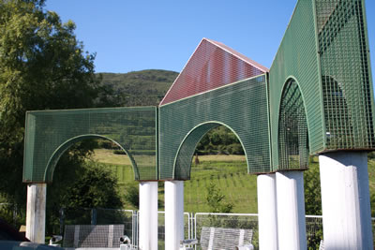
CREATIVITY NARANCO
CATÁLOGO DE PRODUCTOS

Slide 2
ALIMENTACIÓN

Slide 3
CASADIELLES ASTURIANAS
REF: 001
½ doc
PRECIO: 4,95 €
Las Casadielles Asturianas (1/2 doc) son sin duda uno de los postres con más tradición.

Slide 4
CREMA DE CABRALES SUAVE “TARAGAÑU”
REF: 002
180 gr
PRECIO: 3,84 €
Esta variedad presenta un sabor y aroma suaves.
Crema fácil de untar.
La crema de cabrales se presenta en un tarro de cristal de 180 gr con capuchón de papel.

Slide 5
ARROZ CON LECHE “SANTOLAYA”
REF: 003
200 gr
PRECIO: 1,65 €
Exquisito postre de leche elaborado con leche pasteurizada de vaca, azúcar, arroz, canela, limón y sal.
Libre de conservantes y colorantes artificiales
Esencia de arroz con leche tradicional.
Capa de azúcar requemado en la parte superior.

Slide 6
CHOCOLATE CON ARÁNDANOS PRINCIPADO
REF: 004
200 gr
PRECIO: 3,95 €
Se presentan en tabletas envuelto en un cuidado papel.

Slide 7
QUESO “AFUEGA’L PITU ATRONCAU TIERRA DE TINEO” BLANCO
REF: 005
300 gr
PRECIO: 4,35 €
De corte no muy limpio y un tanto granuloso, con corteza casi inexistente y textura arenosa, se caracteriza por su firme y compacta consistencia, y por presentar sabores primarios.

Slide 8
MERMELADAS VILLA MELBA 1
PRECIO: 1,65 €
Compota asturiana REF: 006
Mermelada de albaricoque REF: 007
Mermelada de ciruela REF: 008
Mermelada de fresa REF: 009
Mermelada de higo REF: 010
Mermelada de kiwi REF: 011
Mermelada de manzana REF: 012
Mermelada de mandarina REF: 013
Mermelada de manzana con frutas del bosque REF: 014
Mermelada de melocotón REF: 015
Mermelada de naranja REF: 016
Mermelada de pera REF: 017
SIN AZÚCAR:
Mermelada de ciruela REF: 018
Mermelada de fresa REF: 019
Mermelada de manzana REF: 020
Mermelada de melocotón REF: 021
Mermelada de pera REF: 022

Slide 9
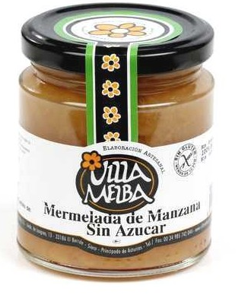
MERMELADAS VILLA MELBA 2
PRECIO: 1,65 €
DE CHOCOLATE:
Mermelada de fresa y chocolate REF: 023
Mermelada de naranja con chocolate REF: 024
Mermelada de pera y chocolate REF: 025
VEGETALES:
Cebolla caramelizada REF: 026
Mermelada de pimiento REF: 027
Mermelada de tomate REF: 028
Los botes tienen una capacidad de 275Gr. por tanto pesan unos 375/400gr.
Y las medidas son 66mm de ancho x 85mm de alto.

Slide 10
ESTUCHE DE FABADA ASTURIANA “CRIVENCAR”
REF: 029
2 raciones
PRECIO: 8,53€
Tabla de productos seleccionados para la elaboración de una fabada asturiana para dos personas.
El estuche incluye: alubias, tocino, lacón, chorizo y morcilla, y la receta de la auténtica Fabada Asturiana.

Slide 11
GALLETAS DE MANZANA “TIERRA ASTUR”
REF: 030
380 gr
PRECIO: 6,55 €
Elaboradas de forma artesanal con los ingredientes más tradicionales , y con un agradable aroma y sabor a manzana.

Slide 12
MIEL DE BOSQUE ASTURIANO “LA PUELA”
REF: 031
350 gr
PRECIO: 4,95 €
Miel de bosque asturiano procedente del néctar de las flores del castaño, del brezo y de la zarza que habitan en los bosques autóctonos.

Slide 13
MALLORQUINAS DE CHOCOLATE CON LECHE
REF: 032
PRECIO: 6,00 €
150 gr
Irresistible crocante de almendra marcona, bañado en chocolate. Las mallorquinas son un producto reconocido en toda España, cuyo exquisito sabor ha sido reconocido incluso desde la Casa Real.

Slide 14
ACCESORIOS

Slide 15
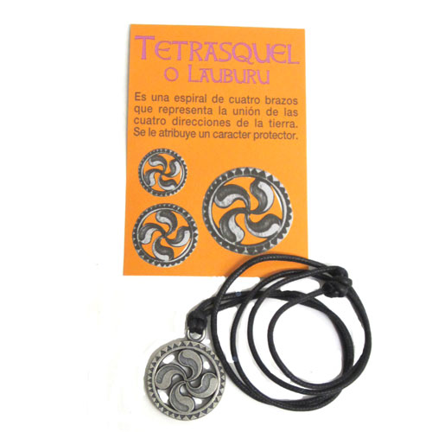
COLGANTE FUNDICIÓN TRISQUEL
REF: 033
PRECIO: 3,00 €
COLGANTE FUNDICIÓN TETRASQUEL
REF: 034
PRECIO: 3,00 €

Slide 16
IMANES ARTESANALES
REF: 035
PRECIO: 2,00 €

Slide 17
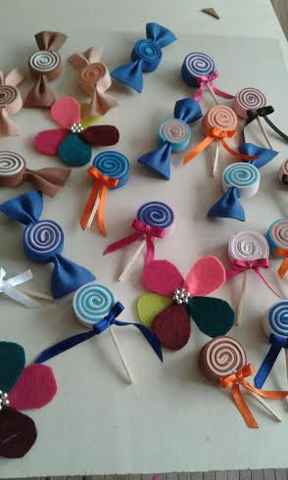
BROCHES
REF: 036
PRECIO: 7,00 €
REF: 037
PRECIO: 2,50 €

Slide 18
CATÁLOGO DE PRODUCTOS DE LA COOPERATIVA CREATIVITY NARANCO, FORMADA POR ALUMNOS DE 4ºA DEL INSTITUTO MONTE NARANCO DE OVIEDO (ASTURIAS)
PARA MAS INFORMACIÓN SOBRE NUESTROS PRODUCTOS O PARA CUALQUIER DUDA PUEDE ESCRIBIRNOS UN CORREO ELECTRÓNICO A creativitynaranco@gmail.com
¡GRACIAS!

